Slide 1
NF26
Présenté par：
GAO Tianyang
ZANG Ziyuan

Slide 2
Discussion sur les émissions de gaz à effet de serre et les calculs de localisation géographique
Traitement initial de la base de données
17 mai
21 avril
Planification et mise en œuvre de l'ETL
Répondez aux questions et créez des graphiques

Slide 3
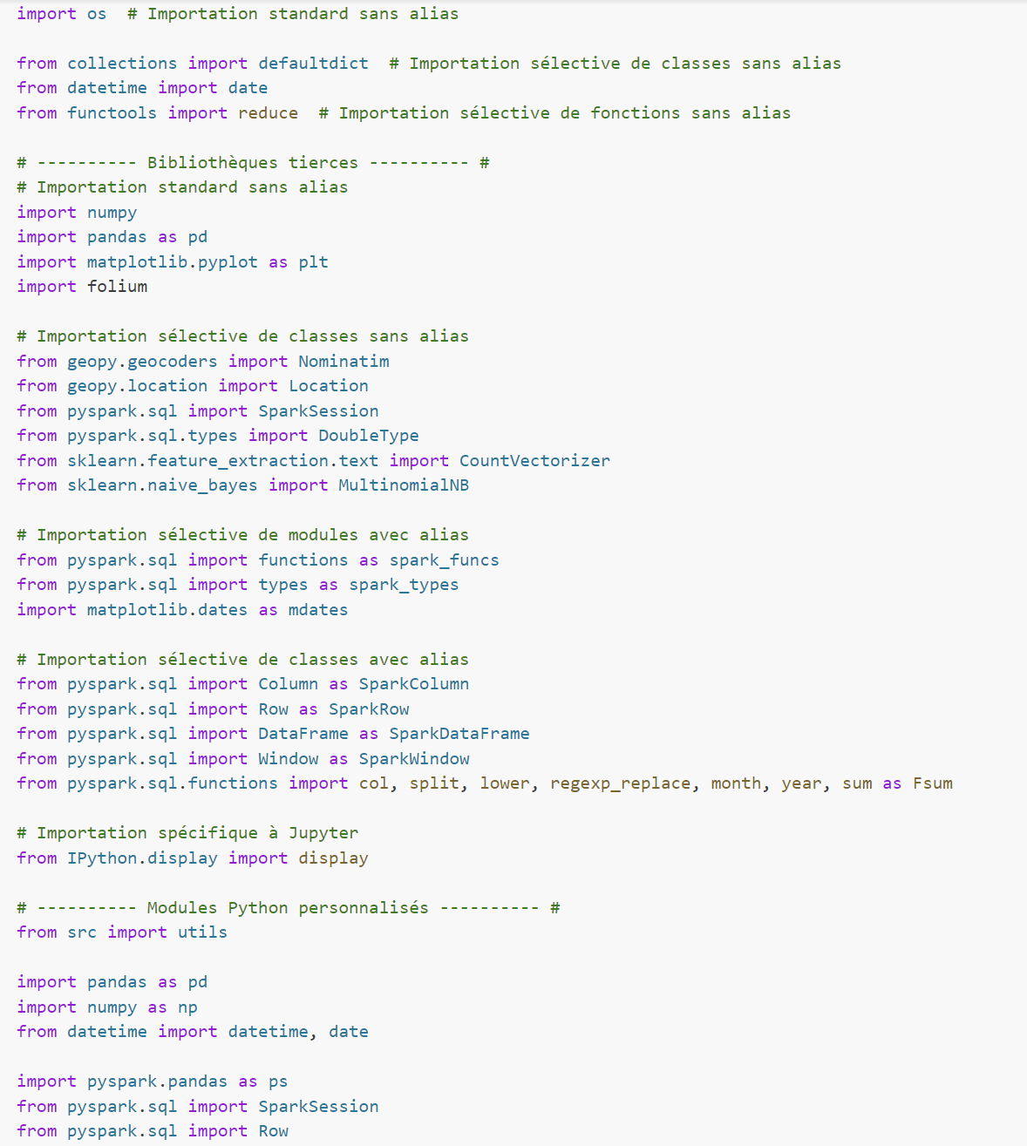
Partie 1
Configuration de l'environnement d'exécution du programme
Décompression et organisation des fichiers

Slide 4
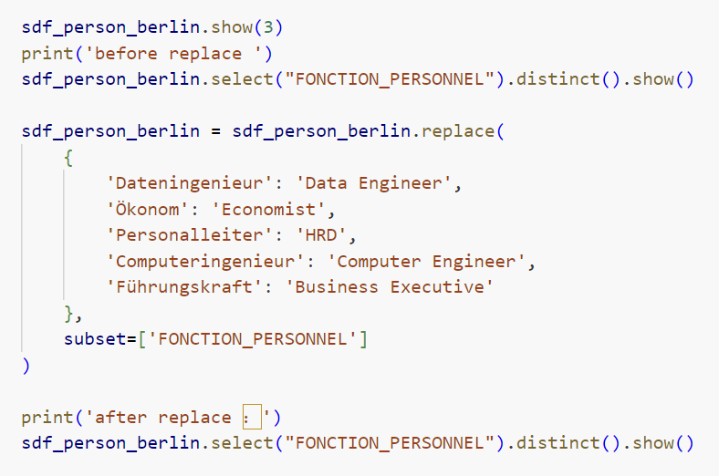
Types de variables uniformes

Slide 5
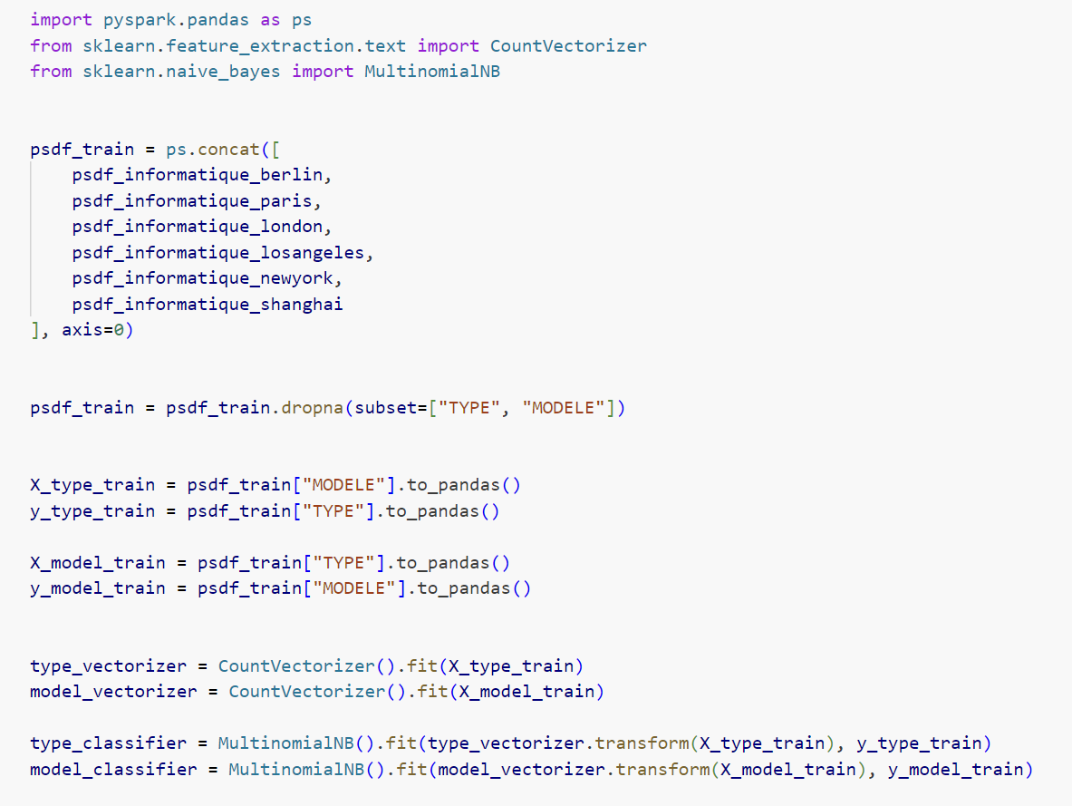
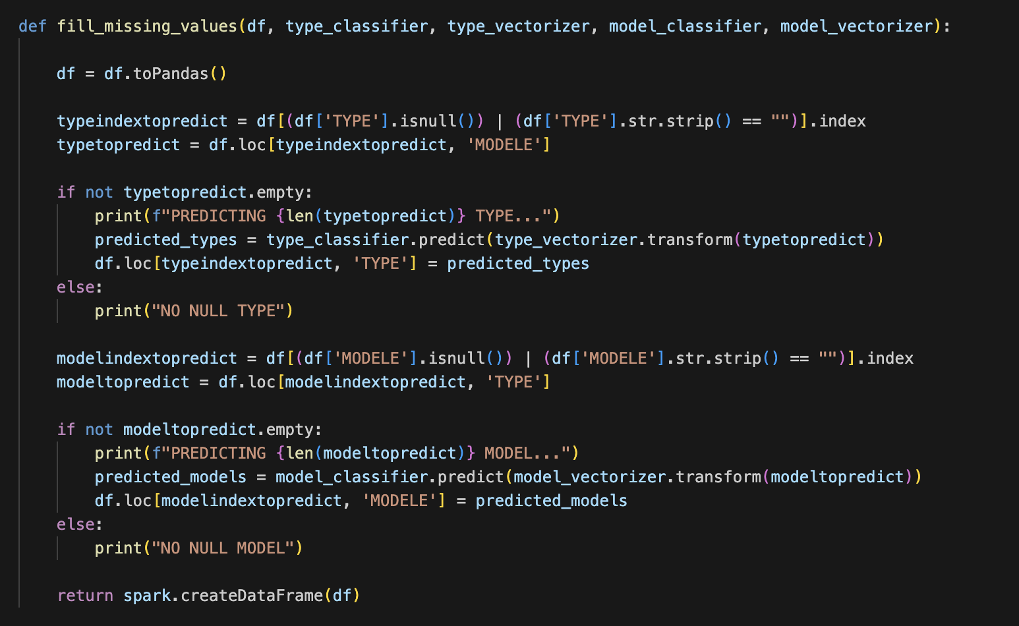
Gestion des variables vides
Fonction pour remplacer les variables
Utiliser l'apprentissage automatique pour résoudre les problem de variables vides

Slide 6
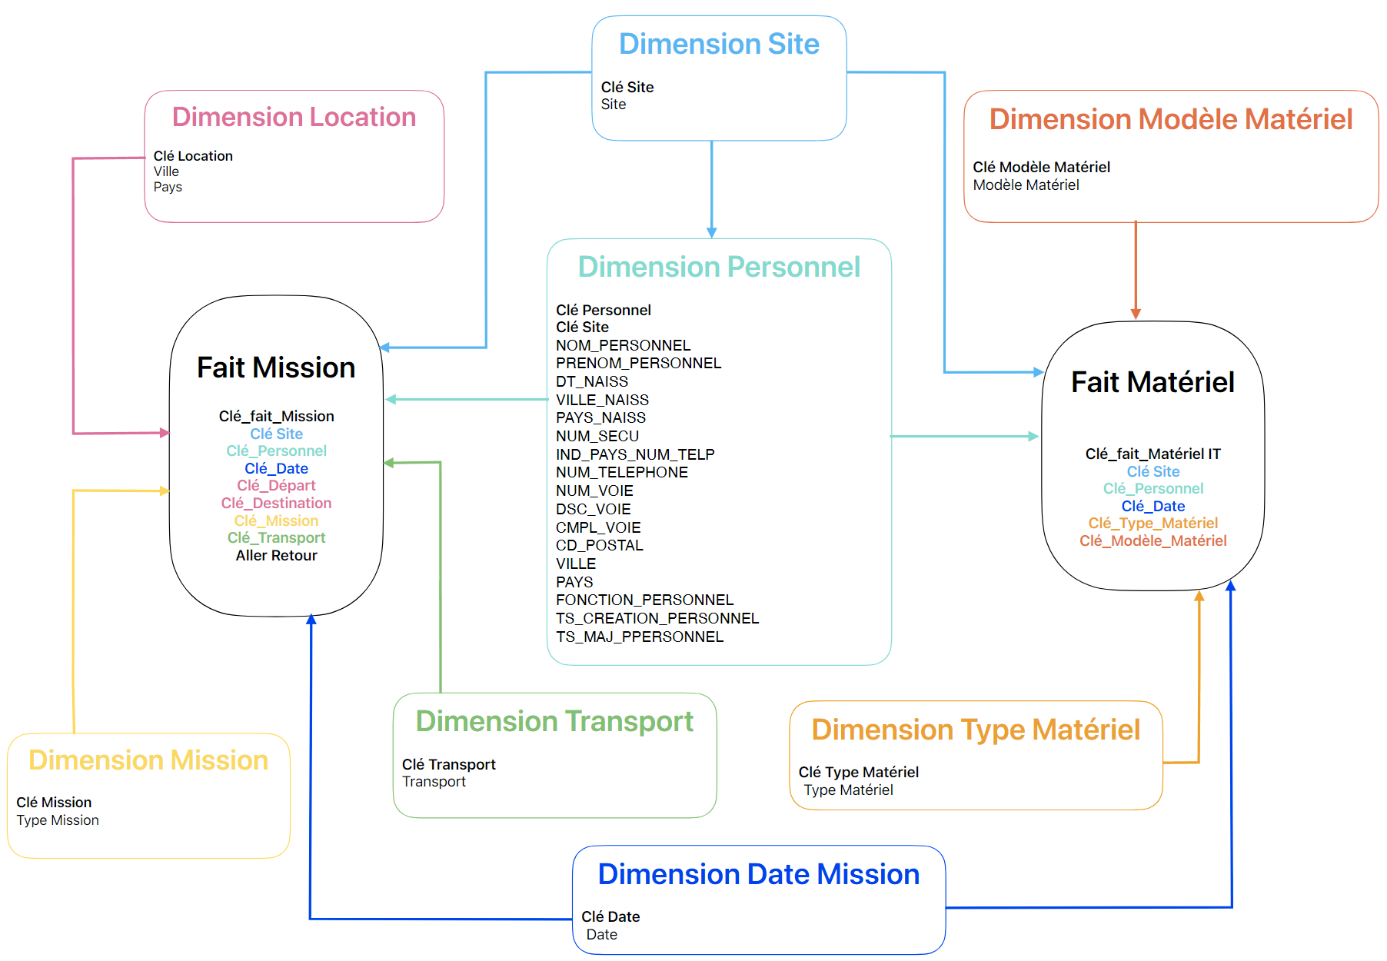
Partie 2
Conception du diagramme ETL

Slide 7
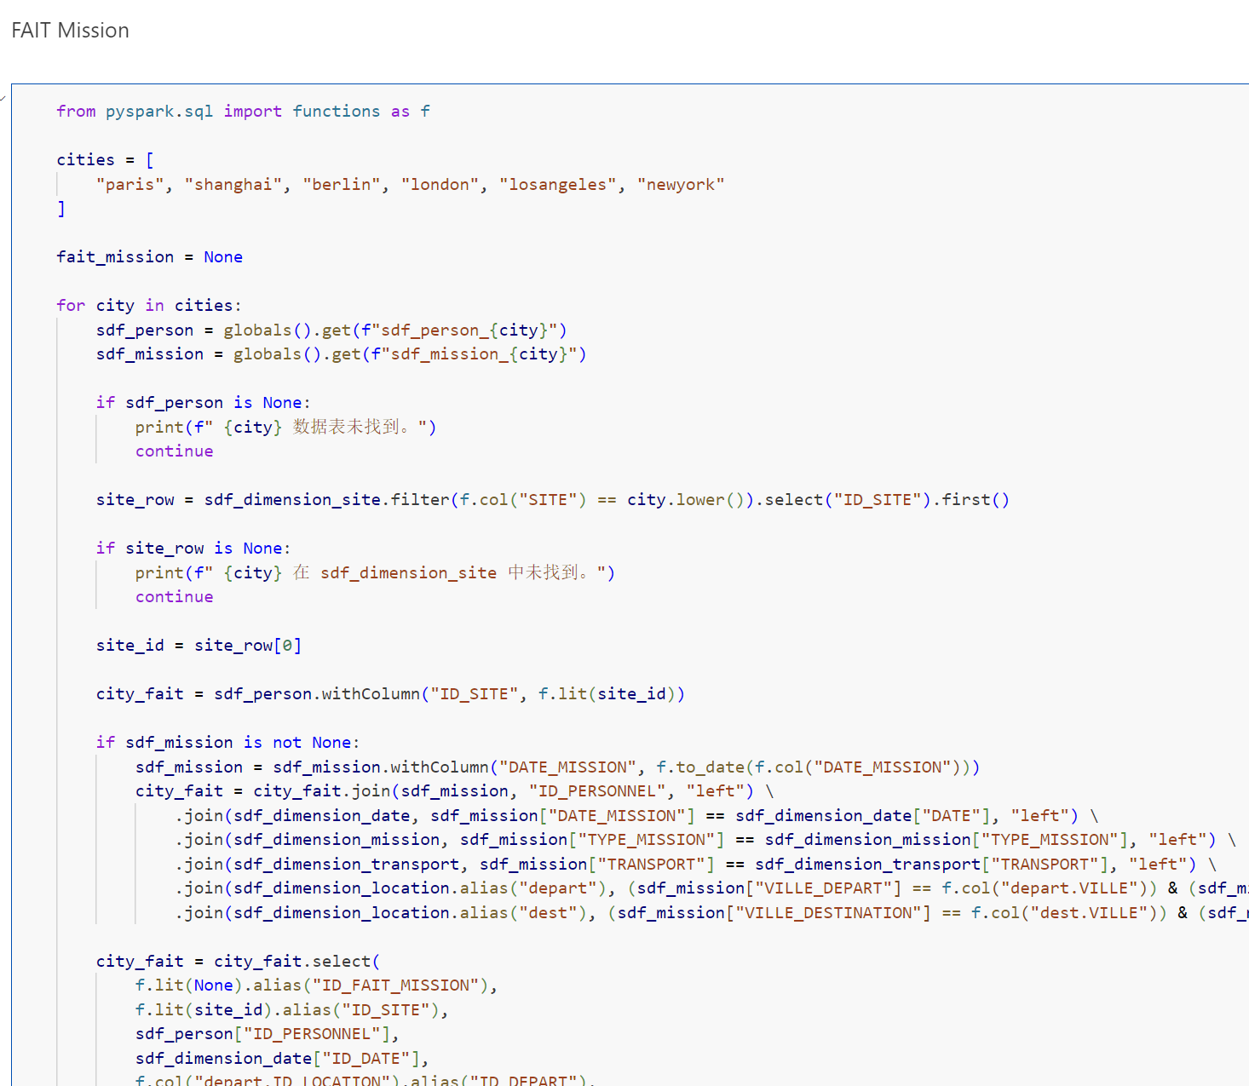
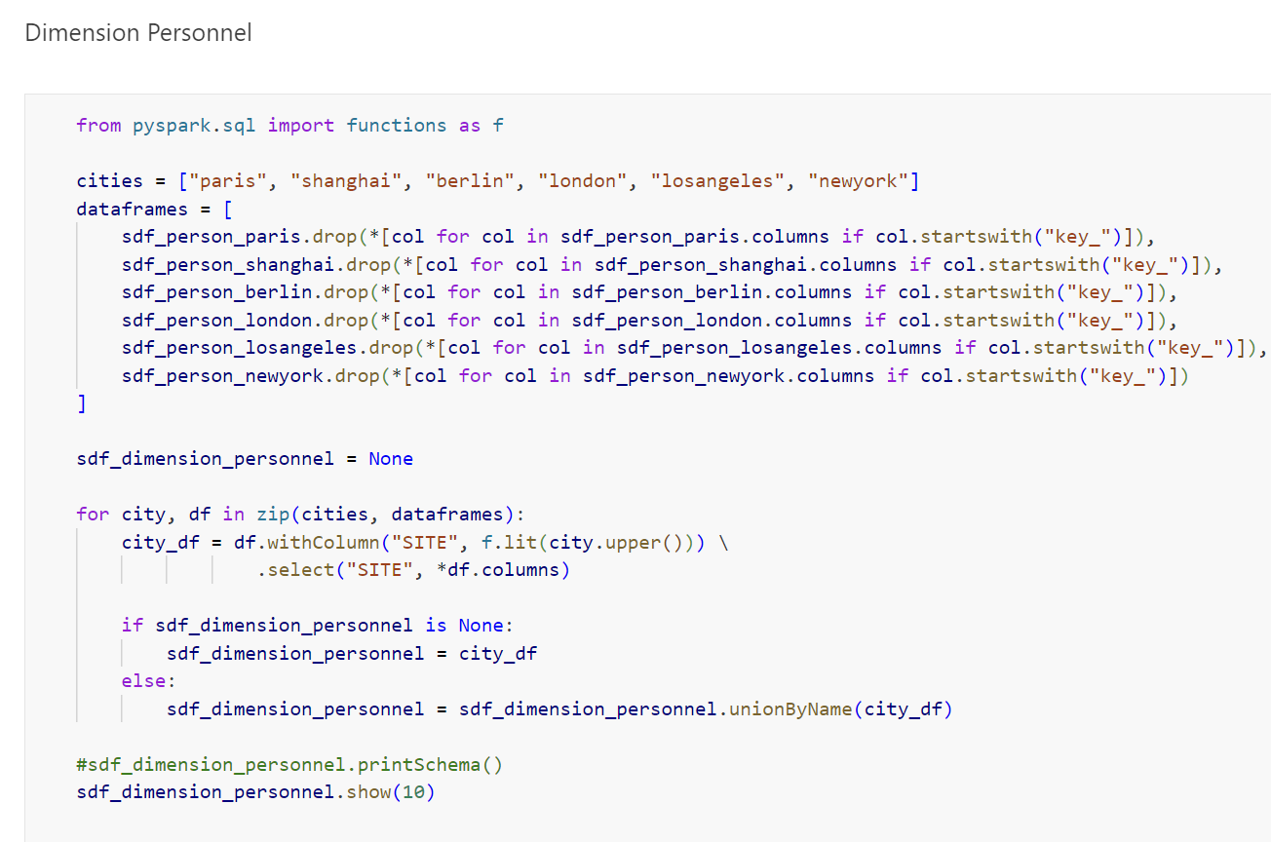
Créer des tables de dimensions et de faits

Slide 8
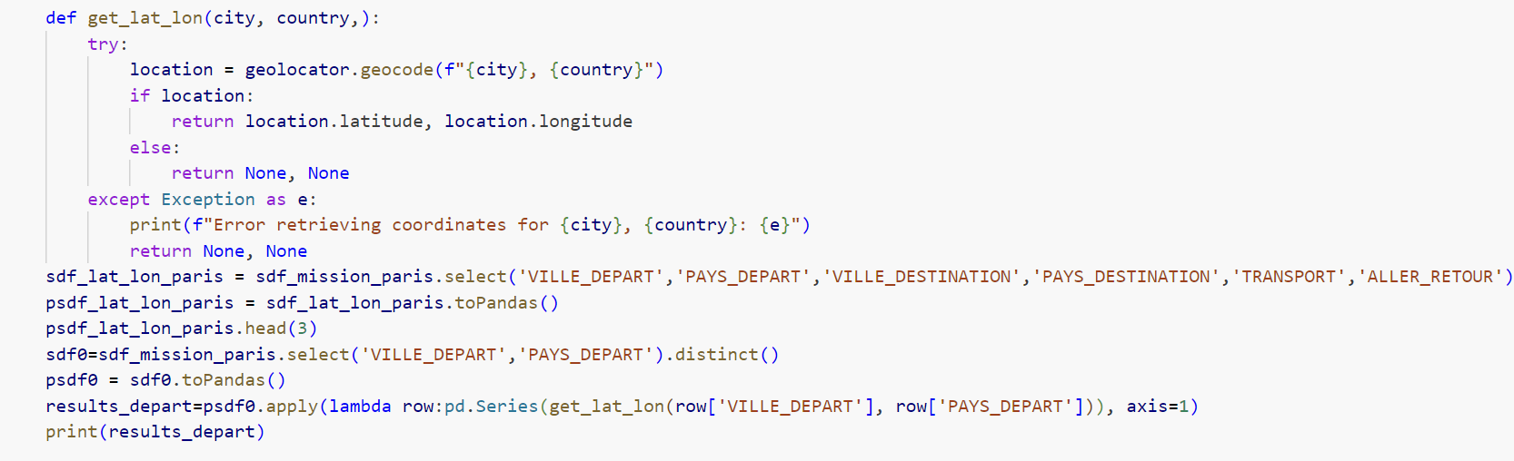
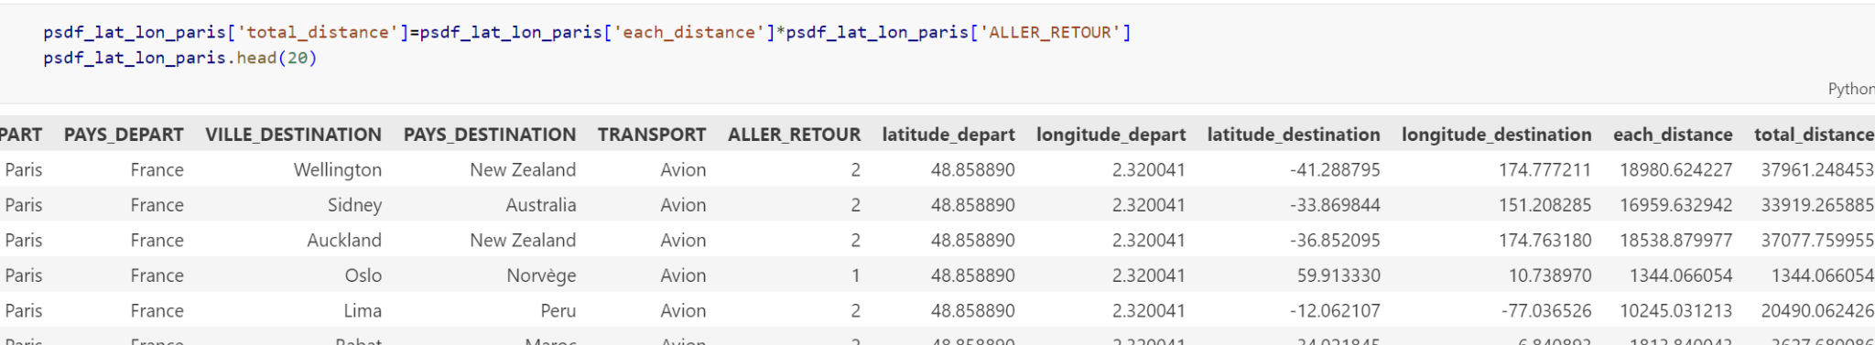
Partie 3
Utiliser GEOPY pour calculer la distance entre les villes
………..

Slide 9
Merci！

